Slide 1
关于动画的那些事
17年的动画总结

Slide 2
动画分类
javascript动画 DOM动画
CANVAS动画
CSS3动画
transition
animation SVG动画

Slide 3
核心-动画的本质
DOM元素属性
定时器触发-
属性更改
浏览器/GPU-
渲染

Slide 4
目的-增强页面效果
视觉效果 烘托、营造氛围、对比突出
吸引眼球……
视觉引导 涉及到任何页面交互的效果

Slide 5
关键-‘自然’的动画
源于现实的物理运动 避免形而上学

Slide 6
‘自然’背后的功臣
运动轨迹
运动曲线
数学、物理函数表达式

Slide 7
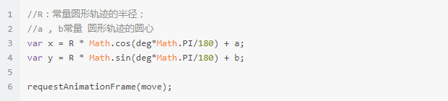
运动轨迹-圆
函数表达式
x^2 + y^2 = r2
x = r * cos(deg)
y = r * sin(deg)
javascript

Slide 8
运动轨迹-圆

Slide 9
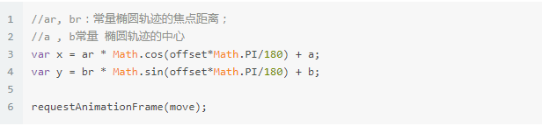
运动轨迹-椭圆
函数表达式
焦点X轴 x^2/a^2 + y^2/b^2 = 1 焦点Y轴 y^2/a^2 + x^2/b^2 = 1
x = ar * cos(deg)
y = br * sin(deg)
javascript

Slide 10
运动轨迹-椭圆

Slide 11
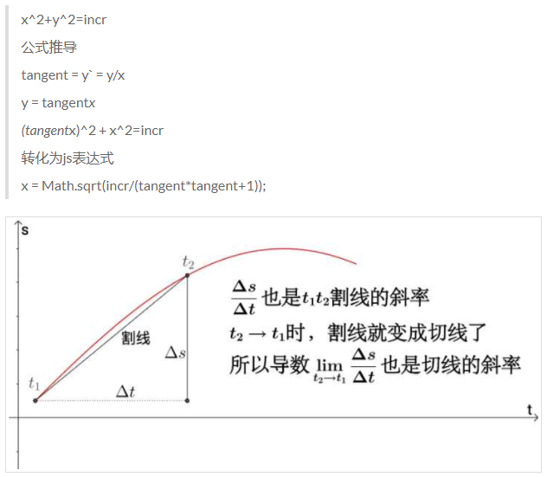
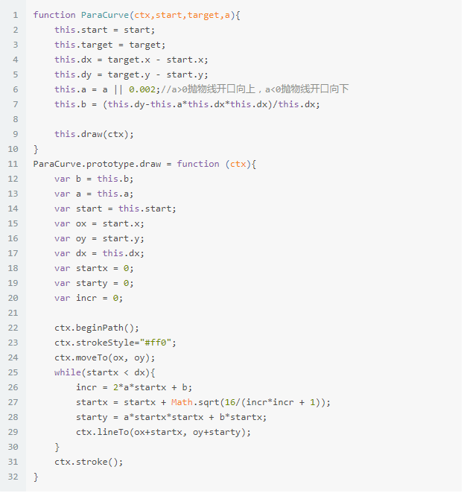
运动轨迹-抛物线
函数表达式
y = ax^2 + bx + c b = (y-ax^2)/x
y` = 2ax + b
x^2 + y^2 = incr
javascript

Slide 12
运动轨迹综合DEMO

Slide 13
运动曲线
动画是关于时间的函数。
它是由相关联的时间点与属性值点组成的线段

Slide 14
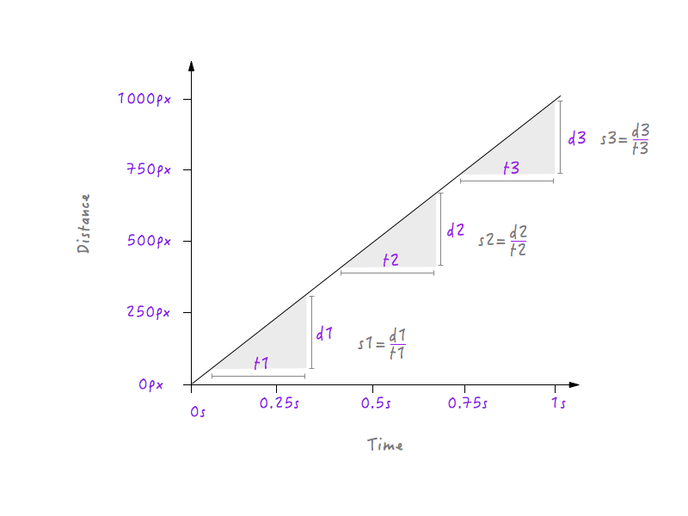
运动曲线-速度
v = Δy/Δt

Slide 15
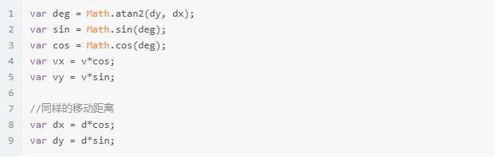
速度向量
速度向量包含方向，方向确定动画的运行方向 1. 沿单一轴的速度向量 2. 沿双轴的速度向量
速度的拆分和合成 需要用到三角函数

Slide 16
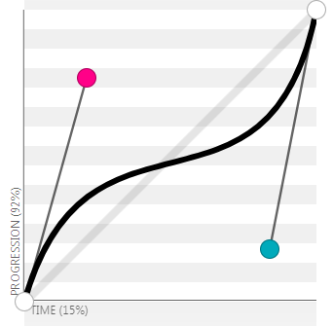
变速运动曲线
速度并不是一成不变的，受到多种因素的影响。
相应的会得到多种多样的运动曲线。 两个关键点：
1.加速度
2.联想抛物线的绘制-切线即是速度。

Slide 17
加速度
加速度是向量
加速度的合成分解，运动到三角函数
加速度与速度的夹角决定物体是加速加速运动

Slide 18
速度向量、加速度-总结
速度和加速度的是控制动画运动的基本元素，它们都是向量，即都包含方向
速度和加速度的关键是合成与分解，其中运用到了三角函数

Slide 19
速度、加速度运用DEMO

Slide 20
变速运动曲线
速度并不是一成不变的，受到多种因素的影响。
相应的会得到多种多样的运动曲线。 两个关键点：
1.加速度
2.联想抛物线的绘制-切线即是速度。

Slide 21
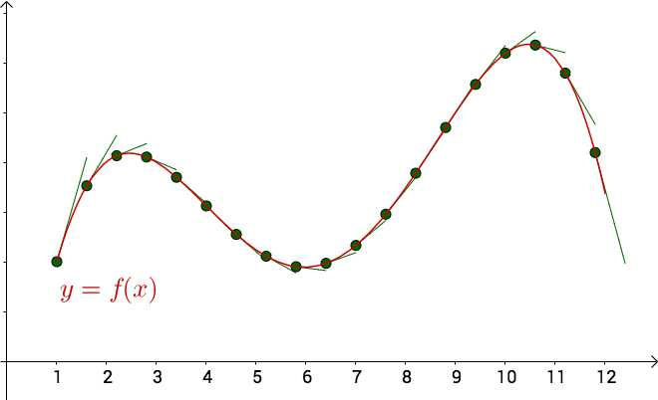
多样的运动曲线-切线与速度

Slide 22
曲线解读
速度线与x轴的夹角越小，速度值越小。或者，反应到运动曲线上则是，线段越陡速度越快，线段越平缓速度越慢。

Slide 23
写在最后
我们的初衷：如何做更自然的动画效果？ 我们通过阐述动画效果中涉及到路径变化、运动速度变化两个方面来将动画效果与我们在现实生活中的运动相结合，让我们看到更自然的动画效果。这也正是动画效果的两个技巧：
寻找参照物
恰到好处的easing-速度变化

Slide 24
Thanks

